Slide 1
使用级联多视图神经网络对胶质瘤分割
的方法研究
答辩人：吕增传 导 师：龙 舜
Notes:
主要研究内容是基于 Multi-view 学习与因果发现技术结合的方法，研究 适用于一般住院病人急性肾损伤风险预测 的分析方法

Slide 2
目 录
1、研究背景及意义
2、研究内容和方法
3、实验结果及分析

Slide 3
1、研究背景及意义

Slide 4
背景：胶质瘤占成年恶性原发性脑肿瘤70％，世界上每年约有二十四万人被诊断为脑瘤。但胶质瘤的诊断和和治疗皆不尽人意。
磁共振成像（MRI）：该技术在临床研究中发挥了重要的作用。
研究意义：给医生提供很多重要脑瘤信息，包括大小、位置等，且还可以给病人的预后提供帮助。
侵略性强
高级别胶质瘤（HGG）
存活时间较短
胶质瘤
侵略较弱（可能发展为HGG）
低级别胶质瘤（LGG）
存活时间较长

Slide 5
2、研究内容和方法

Slide 6
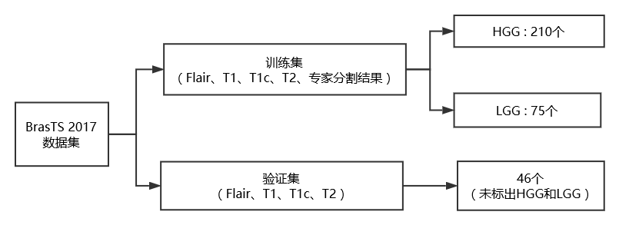
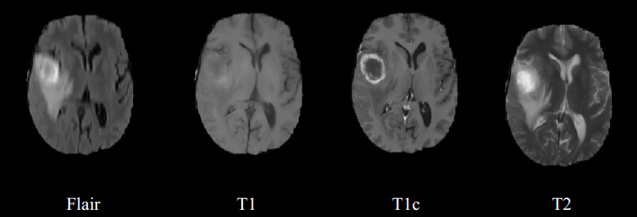

数据集：采用 BraTS 2017 的MR图片数据集
MR图片序列：Flair、T1、T1c 和 T2。每个序列尺寸为 155x240x240
专家们手工分割的结果

Slide 7
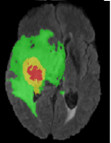
BraTS 2017分割任务：脑瘤分割任务有三个部分，分别是分割出整个脑瘤（ Whole Tumor ,WT)、脑瘤核心（ Tumor Core, TC)、增强脑瘤核心（ Enhancing Tumor Core , ET)的衡量。
它们三者的关系是 WT 包括 TC ，而 TC 包括 ET。
由于时间仓促，本文目前主要研究 WT 的分割。
脑瘤示例图

Slide 8
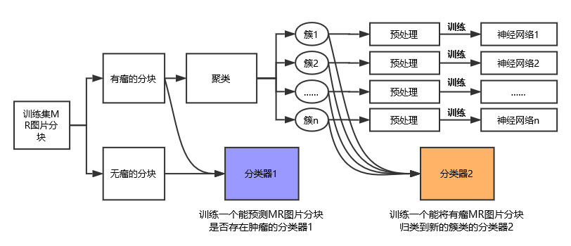
数据处理流程：（1）训练数据集处理

Slide 9
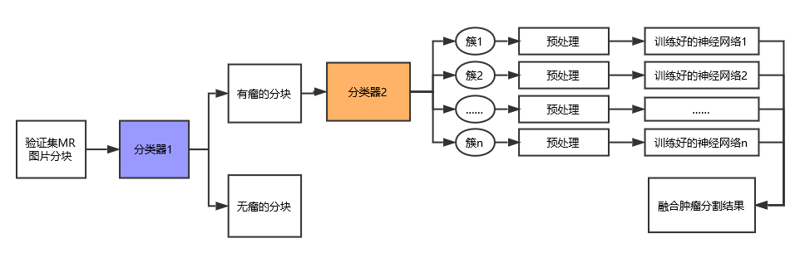
数据处理流程：（2）验证集数据处理

Slide 10
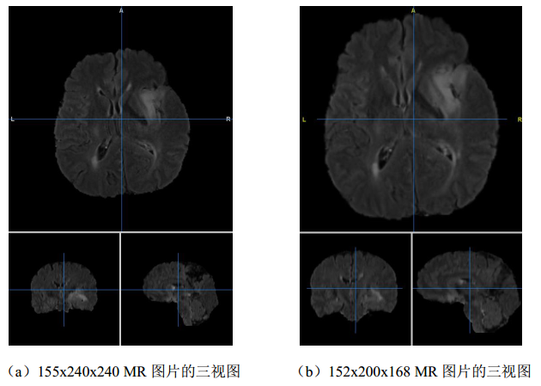
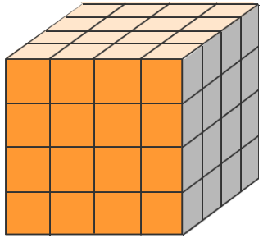
有瘤分块聚类
本文把一个立体 MR 图片分成了 4x4x4=64 块尺寸为 38x50x42 的小块。
（最后有瘤小块为2282）

Slide 11
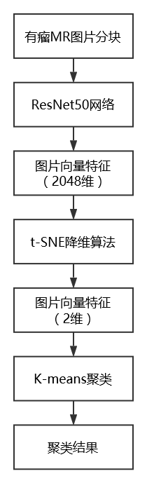
有瘤分块聚类
（1）用 Keras 深度学习框架中预先训好的 ResNet50模型提取出全部有瘤
MR 图片的特征向量（每个图片特征向量有 2048 维）。
（2）对所有的高维度的特征向量进行降维得到 2 维特征向量。
（ 2282, 2048）—>（ 2282, 2）
有瘤分块聚类流程图

Slide 12
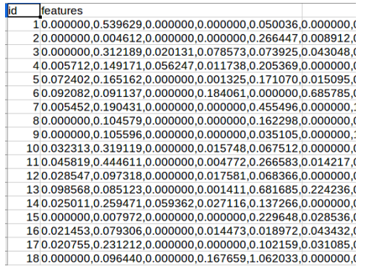
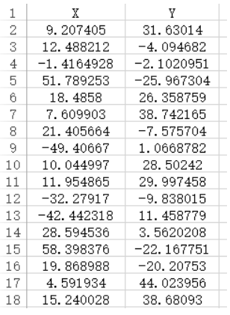
降维之后的部分 2 维 向量特征数据
部分图片向量特征数据

Slide 13
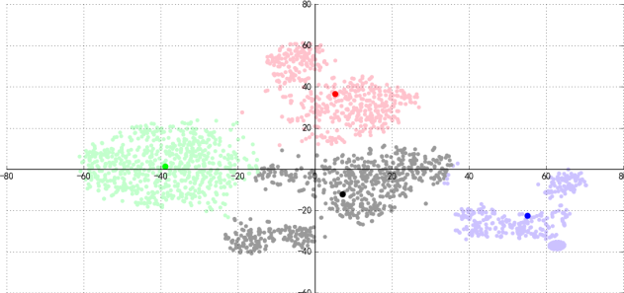
（1）神经网络训练需要较大的数据量
（2）3D 图片分块的位置主要也是分为中间块和边缘块
（3）边缘块也可以分为背景和大脑区域（可分为3类）
（4）综上所述本文把有瘤分块聚类成4类
聚类结果

Slide 14
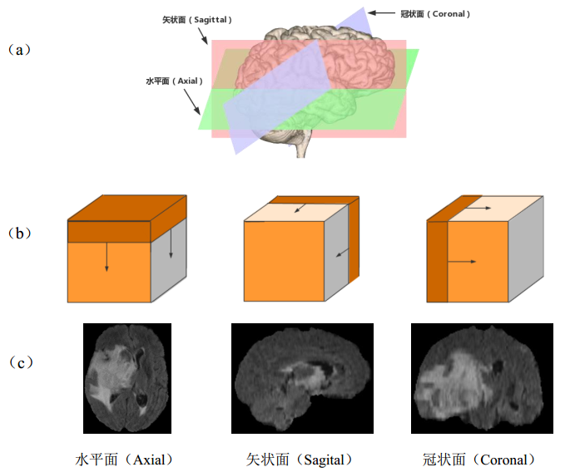
本文使用的网络：基于Wang G 等人的级联多视图卷积神经网络
大脑MR的三种视图

Slide 15
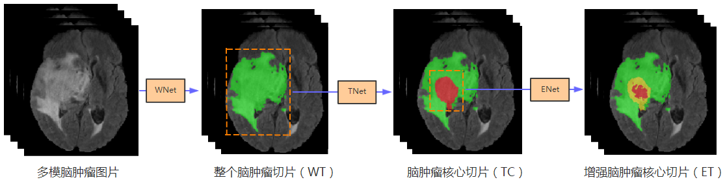
第一：该网络根据脑瘤区域划分特点，该网络架构用3个级联网络WNet，TNet 和 Enet分别针对 WT，TC 和 ET 部分。
第二：在MR立体不同视图分别训练一个网络，最后把结果融合。
第三：使用了残差接连。使得网络层数较深。

Slide 16
创新点：
第一：我们根据大脑的在脑里的不同区域在MR图上表现出不同的特点，利用与位置相关的特点提高识别的准确率和效率。把模型划分成一些小的模块分别再去训练，最后再把这些模块的划分结果融合在一起。
第二：在最后的结果上使用图像形态学过滤器去除一些孤立的且小设定阈值的点集。

Slide 17
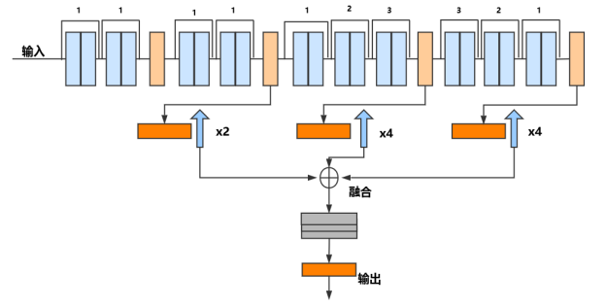
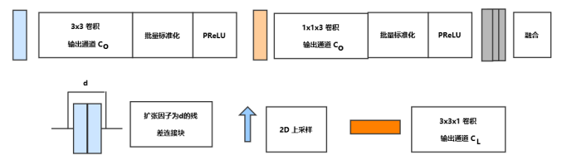
WNet
网络架构
网络
模块单元

Slide 18

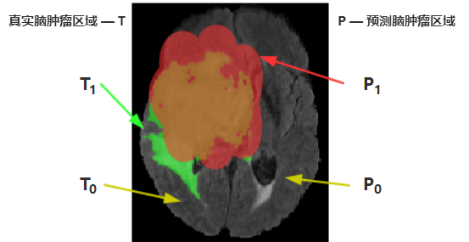
分割结果评价指标
Dice 分数：它描述的都是真实脑肿瘤区域和预测脑肿瘤区域重叠的关系的。
^代表逻辑与操作
|P|代表P的个数
P代表预测脑肿瘤区域，P={0,1}
T代表脑肿瘤真实区域，T={0,1}
以上1代表真，0代表假，其中T₁和P₁分别表示T=1和P=1
真实和预测肿瘤区域示意图

Slide 19
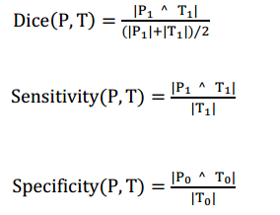
其Dice 分数、 Sensitivity（ 真阳性率） 和 Specificity（真阴性率）有一定的转换关系。
Sensitivity(真阳性率)：表示真实肿瘤区域被模型正确判断为脑瘤区域的百分比。
Specificity(真阴性率): 表示真实非肿瘤区域被模型正确判断为非脑瘤区域的百分比。

Slide 20
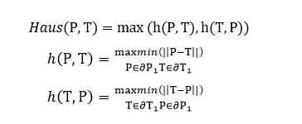

Hausdorff 距离：它描述的是两个不同点集集合之间相似程度的一种量度，表示它们之间距离的一种定义形式。
${∂T}_{1}$和${∂P}_{1}$代表的是$T_{1}$和$P_{1}$的边界点集合

Slide 21
3、实验结果及分析

Slide 22
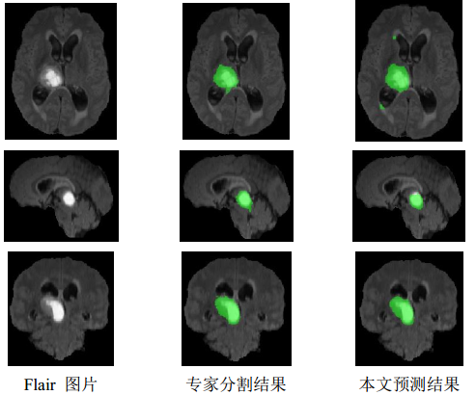
脑瘤 MR 分割的结果
训练集中一个 HGG MR 切片的真实脑瘤和预测脑瘤

Slide 23
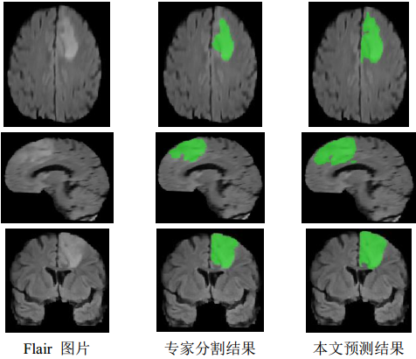
脑瘤 MR 分割的结果
训练集中一个 LGG MR 切片的真实脑瘤和预测脑瘤

Slide 24
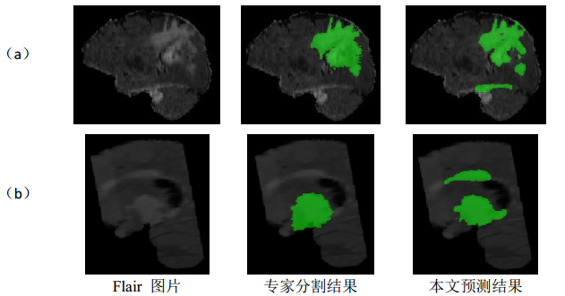
脑瘤 MR 分割的结果
误差比较大的 MR 切片示例

Slide 25
结论：
（1）根据前两幅图片可以看出该 MR 切片专家分割结果和本文神经网络模型的预测结果比较接近。
（2）根据最后一幅图片可以得出本文神经网络模型没有准确分割出来区域的颜色和正常脑组织的区域的颜色是比较接近。

Slide 26
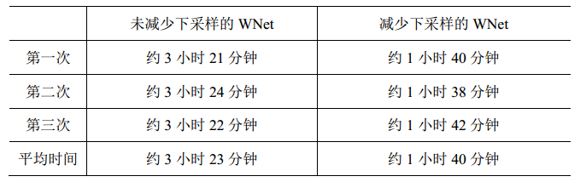
未取消和已取消下采样操作的 WNet 训练迭代一万次的耗时

Slide 27
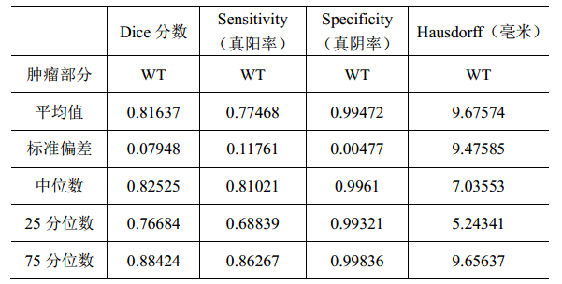
验证集在线上测试的结果

Slide 28
优点：本文提出的方法在缩短训练时间上有比较明显的优势的前提下仍可以保证可行性和有效性。
不足和展望：分析部分实验结果发现一些颜色相近的脑瘤和脑组织存在误分类，这表明该模型还需要进一步优化以提高其分割脑瘤的准确性。
结论：本文的方法的有效性也进一步验证了胶质瘤出现的位置、大小是有一定联系的，比如大脑某些区域出现脑瘤的概率会大一些，某些区域出现脑瘤的概率就很小。

Slide 29
谢 谢
Notes:
以上是我报告的全部内容

